Slide 1
最苦與最樂 梁啟超

Slide 2
學習難點
未能推敲新詞彙的意思
(例如：達觀、縱然、卸卻)
2. 未能理解及整合篇章內容

Slide 3



本課節會運用到的策略
語言學習策略
理解及整合篇章內容
詞彙

Slide 4

本課節會運用到的策略
字根配詞
詞彙歸類
詞彙
1) 將目標字詞組合分拆成有意思的單位
2) 把分拆了的單位配上適當的字詞，成為另一字詞組合
1) 找出一些跟目標詞彙的意思和特性相近的詞彙
3) 綜合所有單位的意思，推敲整個字詞組合的意思
2) 將意思和特性相近的詞彙放在同一組，用一個類別名稱代表這組詞彙
詞義聯繫
形旁推測
3) 將這組詞彙與其他相關類別的詞彙作比對
1) 觀察目標字，按已有知識辨識形旁
2) 用形旁的意思推測目標字的含意
上文下理推敲
詞義聯想
1) 找出與目標詞彙意思相近的詞彙
1) 閱讀句子或段落
2) 找出與目標詞彙意思相反的詞彙
2) 找出能幫助推敲目標詞彙意思的線索
3) 綜合這些線索，推敲目標詞彙的意思
情境聯想
推測目標詞彙可與哪些情境(時、地、人和事)作連繫
專科詞彙與學科概念聯繫
1) 展示專科詞彙及相關學科概念
多感官聯想
2) 推測專科詞彙和該學科概念的關係
推測目標詞彙可與哪些感官(視覺、聽覺、嗅覺、味覺、觸覺及心情)作連繫
3) 歸納推測的資料，再配合專科詞彙的正確意思，重新展示學科概念

Slide 5

本課節會運用到的策略
理解及整合篇章內容的流程
從篇名或首一、二段及尾段推測文體類別
找出議論文的重要元素
(論點、論據、例證及結論)
運用選取中心句，刪減資料或構思概括句技巧去理解段落中心意思→幫助找出論點及結論
運用自設問題技巧→幫助找出議論文的論據及例證
運用視覺組織圖整合篇章內容

Slide 6
(一) 詞彙

Slide 7


推敲新詞彙的意思
請從課文中
圈出新詞彙。
例如：
第一段
達觀、失意
第二段
契約、監督、排解
第三段
如釋重負、心安理得
第四段
然則、任重道遠
第五段
卸卻
Notes:
教師請學生從課文中圈出新詞彙。
(同學可能已認識「責任」這詞彙，但由於它是本篇章一個很關鍵的詞彙，因此需要跟同學深入認識它的意思。)

Slide 8
第一段

Slide 9


達觀
請為「達」字配上
適當的字詞
請為「觀」字配上
適當的字詞
通達
(懂得透徹)
發達
觀音
觀看
達
觀
道觀
(道教的廟宇)
人生觀
(對事物的看法)
表達
到達
奇觀/壯觀
(景象)
達到
Notes:
字根配詞
將目標字詞組合分拆成有意思的單位
把分拆了的單位配上適當的字詞，成為另一字詞組合
綜合所有單位的意思，推敲整個字詞組合的意思

Slide 10




達觀
達觀的意思是……
「達」➔
達觀
「觀」➔ 看法
懂得/透徹
對事情看得開(透徹)
Notes:
字根配詞
將目標字詞組合分拆成有意思的單位
把分拆了的單位配上適當的字詞，成為另一字詞組合
綜合所有單位的意思，推敲整個字詞組合的意思

Slide 11
失意
請為「失」字配上
適當的字詞
請為「意」字配上
適當的字詞
失去
損失
意思
意見
失
意
遺失
失掉
意念
心意
失落
意願
Notes:
字根配詞
將目標字詞組合分拆成有意思的單位
把分拆了的單位配上適當的字詞，成為另一字詞組合
綜合所有單位的意思，推敲整個字詞組合的意思

Slide 12
失意
失意的意思是……
「意」➔
意見/心意
「失」➔
失掉/遺失
失意
不如意/不得意
Notes:
字根配詞
將目標字詞組合分拆成有意思的單位
把分拆了的單位配上適當的字詞，成為另一字詞組合
綜合所有單位的意思，推敲整個字詞組合的意思

Slide 13
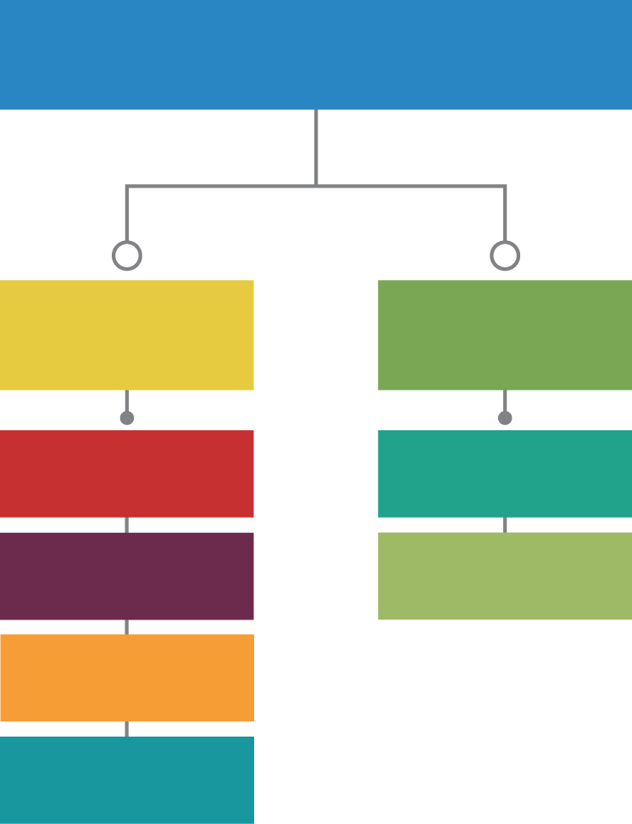
失意
你認識「失意」的
同/近義詞
和反義詞嗎？
近義詞
反義詞
不如意
如意
不得意
得意
失望
失落
Notes:
詞義聯想
找出與目標詞彙意思相近的詞彙
找出與目標詞彙意思相反的詞彙

Slide 14
第二段

Slide 15




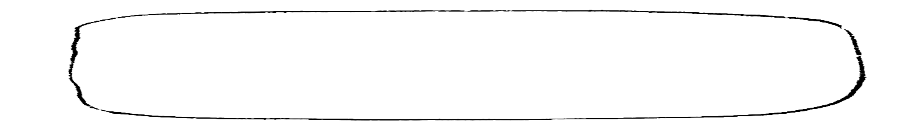


契約
請描述一下這圖像及試猜測這個字的意思。
請為「約」字配上
適當的字詞
提問
大部
合約
1. 「契」字的形旁是甚麼?
約會
2. 從「大」推測「契」字與甚麼有關？
約
「契」字的形旁是「大」，即很重要的意思。
毀約
約束
約定
「契約」的意思
以文字表達的重要合約
Notes:
形旁推測
觀察目標字，按已有知識辨識形旁
用形旁的意思推測目標字的含意
字根配詞
將目標字詞組合分拆成有意思的單位
把分拆了的單位配上適當的字詞，成為另一字詞組合
綜合所有單位的意思，推敲整個字詞組合的意思
補充資料：
「契」字的形旁是「大」，即很重要的意思。右上角的字是「刀」，古代在龜甲、獸骨上灼刻文字和灼刻文字用的刀具皆稱「契」。

Slide 16
排解
請為「排」字配上
適當的字詞
請為「解」字配上
適當的字詞
一排排
(量詞)
排隊
解除
解決
排
解
排除
安排
分解
解開
編排
開解
Notes:
字根配詞
將目標字詞組合分拆成有意思的單位
把分拆了的單位配上適當的字詞，成為另一字詞組合
綜合所有單位的意思，推敲整個字詞組合的意思

Slide 17

排解
先綜合所有單位的意思，再推敲整個字詞組合的意思。
(依照字根配詞策略的步驟向學生提問)
排解的意思是……
排解
「排」➔排除
「解」 ➔解決
排除、解決
Notes:
形旁技巧
觀察目標字，指出哪一部分是形旁
推測形旁的意思
用形旁推敲字的含意
字根配詞
將目標字詞組合分拆成有意思的單位
把分拆了的單位配上適當的字詞，成為另一字詞組合
綜合所有單位的意思，推敲整個字詞組合的意思

Slide 18
第三段

Slide 19

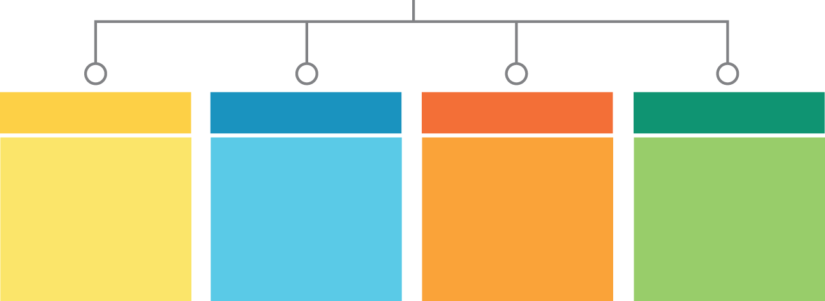
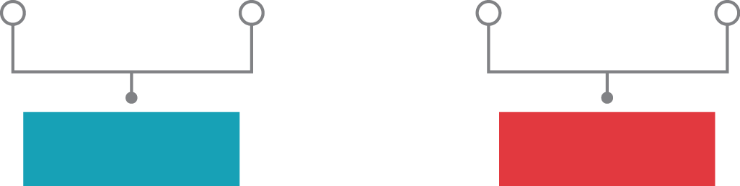



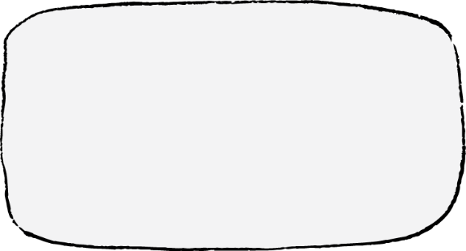
先綜合所有單位的意思，再推敲整個字詞組合的意思。
如釋/重負
如 的意思有
釋 的意思有
重 的意思有
負 的意思有
1.解釋 (說明)
2.釋放 (放下)
3.消散
4.恢復
1.重量大
2.程度深
3.重視
4.重要
1.擔任
2.仗恃
3.違背
4.背着(背負着)
1.依照
2.有如 (像)
3.如果
像放下
背負着重物
你認為作者所說的
「像放下背負着的重物」
所指的是甚麼？
責任
Notes:
字根配詞
將目標字詞組合分拆成有意思的單位
把分拆了的單位配上適當的字詞，成為另一字詞組合
綜合所有單位的意思，推敲整個字詞組合的意思
詞義聯想
找出與目標詞彙意思相近的詞彙
找出與目標詞彙意思相反的詞彙

Slide 20
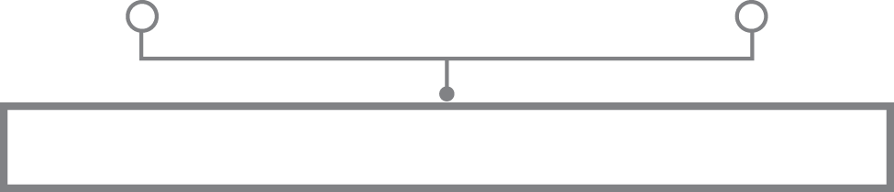
心安/理得
先綜合所有單位的意思，再推敲整個字詞組合的意思。
心 的意思有
安 的意思有
理 的意思有
得 的意思有
1.心臟
2.內心 (思想)
3.中心
1.安靜
2.安全
3.安定
4.平安
1.道理
2.理由
3.整理
4.理會
1.得到
2.得意
3.得失
內心(思想)
平靜
有道理
行事合情合理，心中感到平靜。
Notes:
字根配詞
將目標字詞組合分拆成有意思的單位
把分拆了的單位配上適當的字詞，成為另一字詞組合
綜合所有單位的意思，推敲整個字詞組合的意思

Slide 21
第四段

Slide 22
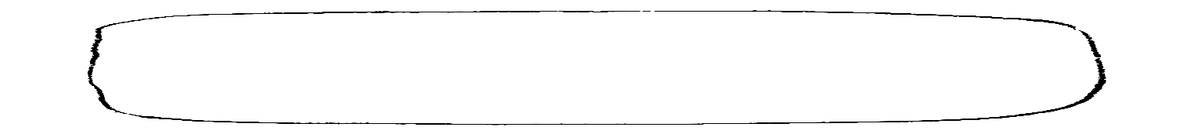
先綜合所有單位的意思，再推敲整個字詞組合的意思。
任重/道遠
任 的意思有
重 的意思有
道 的意思有
遠 的意思有
1.重量大
2.程度深
3.重視
4.重要
1.道路
2.道理
1.遙遠 (距離遠)
2.疏遠（不親密）
3.深遠
1.職責
2.責任
責任
非常重要
路途遙遠
比喻長期肩負重大的任務。
語出《論語‧泰伯》：「士不可以不弘毅，任重而道遠。」
Notes:
字根配詞
將目標字詞組合分拆成有意思的單位
把分拆了的單位配上適當的字詞，成為另一字詞組合
綜合所有單位的意思，推敲整個字詞組合的意思
詞義聯想
找出與目標詞彙意思相近的詞彙
找出與目標詞彙意思相反的詞彙

Slide 23
第五段

Slide 24
卸卻
請為「卸」字配上
適當的字詞
請為「卻」字配上
適當的字詞
卸去
卸下
冷卻
卸
卻
推卸
卸貨
推卻
卸妝
卻步
Notes:
字根配詞
將目標字詞組合分拆成有意思的單位
把分拆了的單位配上適當的字詞，成為另一字詞組合
綜合所有單位的意思，推敲整個字詞組合的意思

Slide 25
卸卻
先綜合所有單位的意思，
再推敲整個字詞組合的意思。
卸卻的意思是……
「卸」➔推卸
卸卻
「卻」➔推卻
拒絕、不接受
Notes:
字根配詞
將目標字詞組合分拆成有意思的單位
把分拆了的單位配上適當的字詞，成為另一字詞組合
綜合所有單位的意思，推敲整個字詞組合的意思

Slide 26
(二) 理解及整合篇章內容
Notes:
策略參考自「理解策略學得快 輕鬆閱讀無疆界」

Slide 27

有甚麼方法
可以幫助理解
「最苦與最樂」
這篇文章?
Notes:
引導學生認識 :
辨識話語/篇章的目的(功能)有助推測體類別
推測語體類別後，在腦海中或紙上概繪出一幅視覺組織圖，並將關鍵詞/資料填寫於組織圖的適當位置，這樣有助理解話語篇章的內容

Slide 28
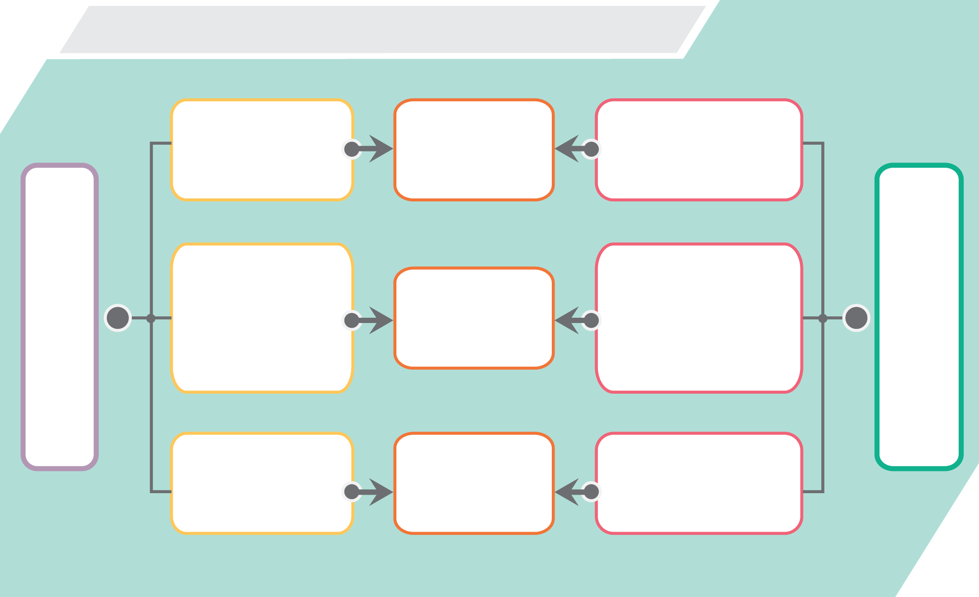
從篇名或首一、二段及尾段推測文體類別
文體標誌：
如：
記/傳/自述
有「時」、「地」、「人」、「事」等元素
記敍文
從篇名推測文體
從首一、二段及尾段內容推測文體
文體標誌：
如：評/論/談
議論文
有作者立場或看法
篇名性質：
有作者立場
篇名性質：
有關事物的問題或道理
1.事物/道理的問題
2.說明事物/道理的由來、性質、現象
說明文

Slide 29


可嘗試辨識這文章的
目的/功能來推測
文體類別
→幫助理解整篇文章
線索：
1.從標題/篇名
2.從首一、二段及尾段
最苦與最樂
Notes:
引導同學從篇名或首一、二段及尾段推測文體(語體)類別

Slide 30

如何從標題/篇名
推測文體類別?
最苦與最樂
1.看標題/篇名
Notes:
提問如何從標題/篇名推測文體類別

Slide 31
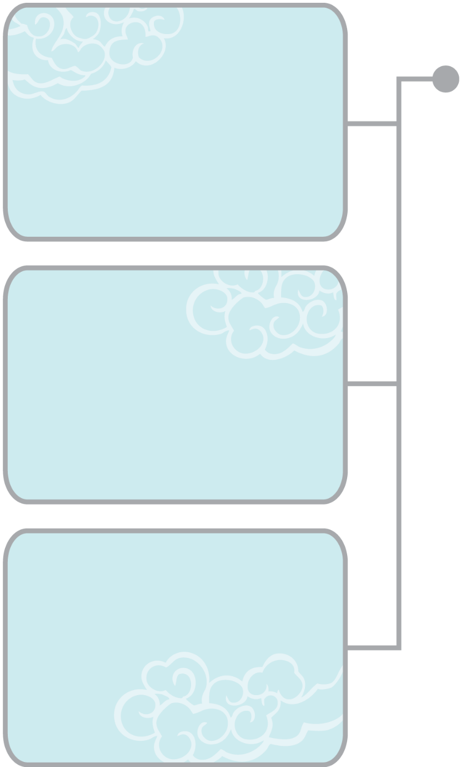
記敍
XXXX記趣XXX遊記
XX的那天
XX傳
留意標題/篇名中的
文體標誌
說明
XXX的用法
XXX的起源
XXX的成因
議論
談XXXX
XX論
XX和XX
(兩者呈現相反意思)
Notes:
標題/篇名中的文體標誌可幫助辨識話語/篇章的目的/功能

Slide 32
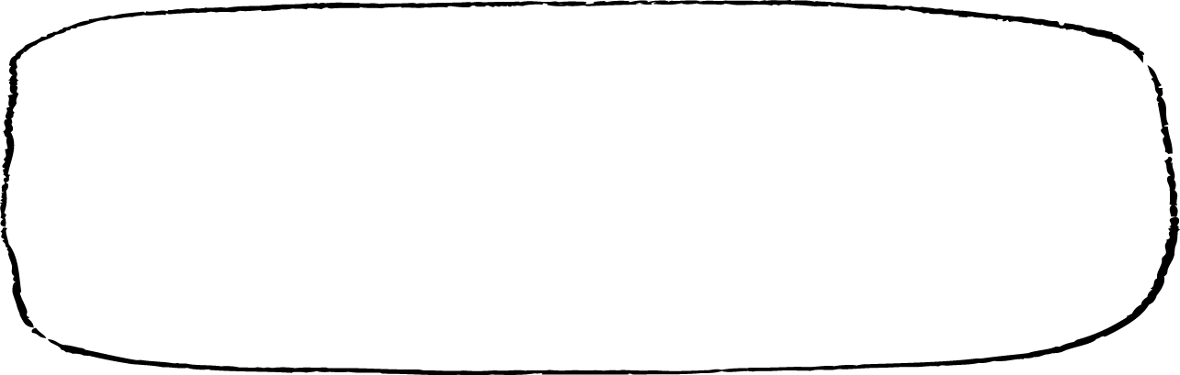
1.看標題/篇名
最苦與最樂
篇名呈現相反意思
→ 初步推測此篇章為議論文
Notes:
引導同學掌握從標題/篇名推測文體類別的技巧

Slide 33



2.看首一、二段
及尾段
從首一、二段及尾段的段落大意找出話語/篇章的目的/功能
→ 推測語體類別
首一、二段：
作者認為人生最大的痛苦
是背著未完的責任(用例子論證)
尾段：
人是無法逃避責任(用例子論證)
(首兩段及尾段有作者立場或看法)
從首一、二段及尾段
去推測話語 / 篇章的
目的 / 功能
本篇屬議論文
Notes:
從首一、二段及尾段找出話語/篇章的目的/功能→推測語體類別

Slide 34
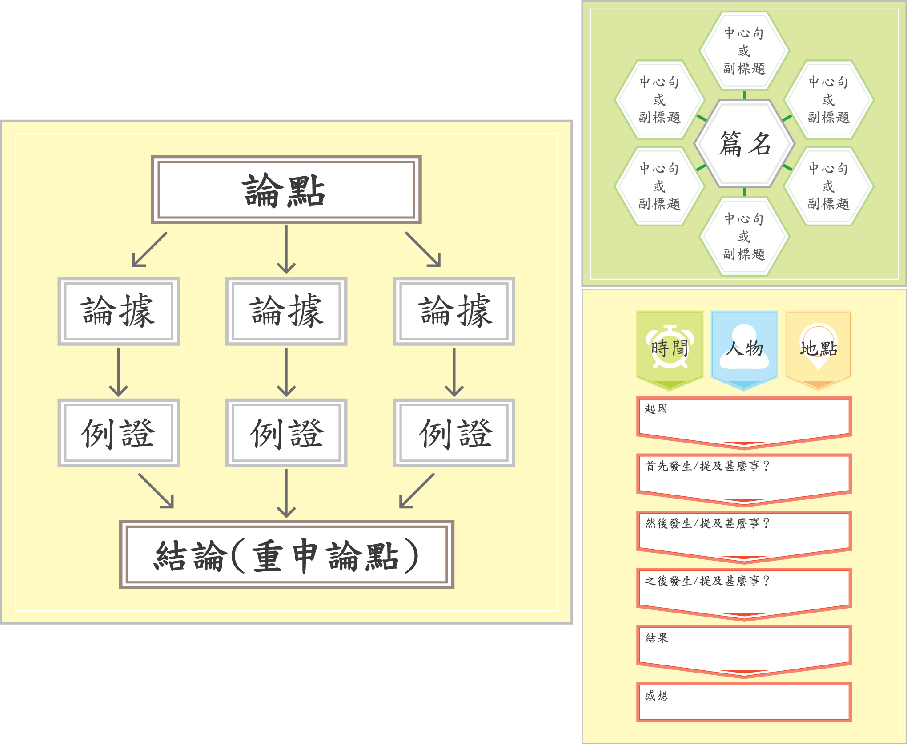

最苦與最樂
→ 議論文
視覺組織圖

Slide 35
辨識語體後:
1.在腦海中或紙上繪出一幅視覺組織圖
2.運用選取中心句，刪減資料及構思概括句等技巧
找出段落中心意思→有助找出議論文的重要元素
(論點、論據、例證及結論)
3.將關鍵詞/重要資料填寫於組織圖內的適當位置

Slide 36
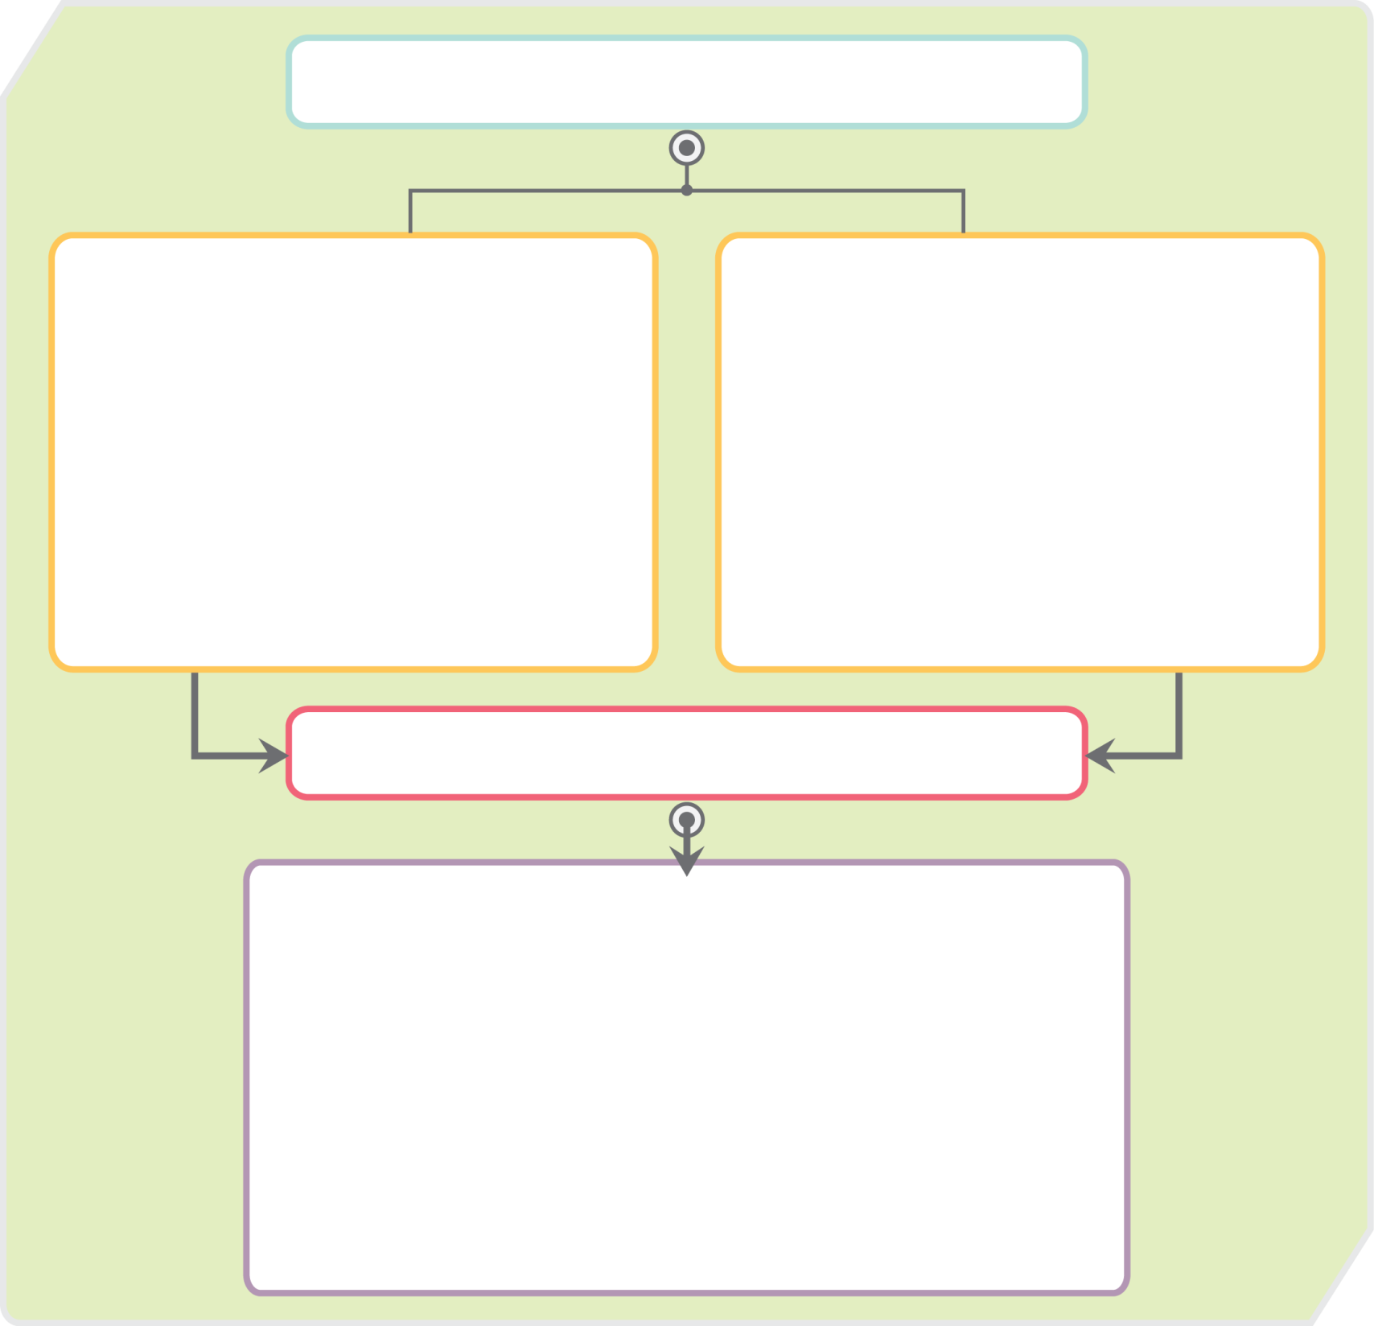
找出段落中心意思的方法
(內容撮要)
理解段落的意思
(一) 選取中心句
(二) 刪減資料
1.留意段落中首一、二句
2.留意段落中尾句
3.留意有標示語
(如總的來說、總之……)
的句子
1.刪減修飾成分，如名詞/動詞
前的形容詞、動詞/形容詞前
的副詞、象聲詞及感歎詞
2.刪減段落中提問、反問的句子
3.找出及刪減段落解說、例子、
引伸中意思相近或意思重複的
句子
如仍未能在段落中直接找到中心句
(三) 構思概括句
1.找出關鍵詞
- 如重複出現的詞語、同/近/反義詞、
類屬詞等
2.歸納重要訊息
- 從出現最多的關鍵詞中找出重要訊息
3.撮寫成句
- 根據已找出的重要訊息編寫段意

Slide 37



找出第一段的主旨
*留意段落中首一、二句
及刪減資料
第一段
刪減開首的問句
人生甚麼事最苦呢？貧嗎？不是；失意嗎？不是；老嗎？死嗎？都不是。我說人生最苦的事，莫苦於身上背著一種未完的責任。人若能知足，雖貧不苦；若能安分（不多作分外希望），雖失意不苦；老、病、死乃人生難免的事，達觀的人看得很平常，也不算甚麼苦。獨是凡人生在世間一天，便有一天應該做的事，應做的事沒有做完，便像是有幾千斤重擔子壓在肩頭，再苦是沒有的了。為甚麼呢？因為受那良心責備不過，要逃躲也沒處逃躲呀！
段落中心意思：
人生最苦的事，莫苦於身上背著一種未完的責任。
Notes:
運用選取中心句及刪減資料技巧
1.留意段落中首一、二句
2.刪減開首的問句(「人生甚麼事最苦呢？貧嗎？不是；失意嗎？不是；老嗎？死嗎？都不是。」)
刪減資料：
刪減修飾成分，如名詞/動詞前的形容詞、動詞/形容詞前的副詞、象聲詞及感歎詞
刪減段落中提問、反問的句子

Slide 38

第二段
刪減段落中的問句、解說、例子等
找出第二段的主旨
*刪減資料
答應人辦一件事沒有辦，欠了人的錢沒有還，受了人的恩惠沒有報答，得罪了人沒有賠禮，這就連這個人的面也幾乎不敢見他；縱然不見他的面，睡在夢裏都像有他的影子來纏我。為甚麼呢？因為覺得對不住他呀，因為自己對他的責任還沒有解除呀！不獨是對於一個人如此，就是對於家庭，對於社會，對於國家，乃至對於自己，都是如此。凡屬我受過他好處的人，我對於他便有了責任；凡屬我應該做的事，而且力量能彀做得到的，我對於這件事便有了責任；凡屬我自己打主意要做一件事，便是現在的自己和將來的自己立了一種契約，便是自己對於自己加一層責任。有了這責任，那良心便時時刻刻監督在後頭，一日應盡的責任沒有盡，到夜裏頭便是過的苦痛日子。一生應盡的責任沒有盡，便死也帶著苦痛往墳墓裏去。這種苦痛卻比不得普通的貧、病、老、死，可以達觀排解得來。所以我說，人生沒有苦痛便罷；若有苦痛，當然沒有比這個加重的了。
段落中心意思：
有了這責任，那良心便時時刻刻監督在後頭，一日應盡的責任沒有盡，到夜裏頭便是過的苦痛日子。
Notes:
運用刪減資料技巧
刪減資料：
刪減修飾成分，如名詞/動詞前的形容詞、動詞/形容詞前的副詞、象聲詞及感歎詞
刪減段落中提問、反問的句子
找出及刪減段落解說、例子、引申中意思相近或意思重複的句子等(「答應人辦一件事沒有辦……便是自己對於自己加一層責任。」「一生應盡的責任沒有盡……當然沒有比這個加重的了。」)

Slide 39
第三段
找出第三段的主旨
*留意段落中首一、二句
刪減開首的問句
翻過來看，甚麼事最快樂呢？自然責任完了，算是人生第一件樂事。古語說得好：「如釋重負」；俗語亦說是：「心上一塊石頭落了地」。人到這個時候，那種輕鬆愉快，直是不可以言語形容。責任越重大，負責的日子越久長，到責任完了時，海闊天空，心安理得，那快樂還要加幾倍哩！大抵天下事從苦中得來的樂才算真樂。人生須知道有負責任的苦處，才能知道有盡責任的樂處。這種苦樂循環，便是這有活力的人間一種趣味。卻是不盡責任，受良心責備，這些苦都是自己找來的。一翻過去，處處盡責任，便處處快樂；時時盡責任，便時時快樂。快樂之權，操之在己。孔子所以說：「無入而不自得」，正是這種作用。
段落中心意思：
責任完了，算是人生第一件樂事。
Notes:
運用選取中心句技巧
1.留意段落中首一、二句
2.刪減開首的問句(「翻過來看，甚麼事最快樂呢？」)

Slide 40
找出第四段的主旨
* 刪減資料及留意
段落中的尾句
第四段
刪減段落中的問句、解說、例子等
然則為甚麼孟子又說：「君子有終身之憂」呢？因為越是聖賢豪傑，他負的責任越是重大；而且他常要把這種種責任來攬在身上，肩頭的擔子從沒有放下的時節。曾子還說哩：「任重而道遠」，「死而後已，不亦遠乎？」那仁人志士的憂民憂國，那諸聖諸佛的悲天憫人，雖說他是一輩子感受苦痛，也都可以。但是他日日在那裏盡責任，便日日在那裏得苦中真樂，所以他到底還是樂，不是苦呀！
段落中心意思：
他日日在那裏盡責任，便日日在那裏得苦中真樂。
Notes:
運用選取中心句及刪減資料技巧
選取中心句：
留意有標示語(如總的來說、總之……)後面的句子
刪減資料：
刪減段落中提問的句子（「然則為甚麼孟子又說：「君子有終身之憂」呢？」）
找出及刪減段落解說、例子、引申中意思相近或意思重複的句子等 （「因為越是聖賢豪傑……也都可以。」）

Slide 41
第五段
找出第五段的主旨
* 運用構思概括句
有人說：「既然這苦是從負責任而生的，我若是將責任卸卻，豈不是就永遠沒有苦了嗎？」這卻不然。責任是要解除了才沒有，並不是卸了就沒有。人生若能永遠像兩、三歲小孩，本來沒有責任，那就本來沒有苦。到了長成，那責任自然壓在你的肩頭上，如何能躲？不過有大小的分別罷了。盡得大的責任，就得大快樂；盡得小的責任，就得小快樂。你若是要躲；倒是自投苦海，永遠不能解除了。
重複出現
責任
快樂
大、小
同/近義詞（短句）
不是、沒有、不能
卸卻、解除、卸了、躲
盡得、就得
苦、苦海
反義詞（短句）
苦、快樂
Notes:
運用構思概括句技巧
找出關鍵詞
- 如重複出現的詞語、同/近/反義詞、類屬詞等
歸納重要訊息
- 從出現最多的關鍵詞中找出重要訊息
撮寫成句
- 根據已找出的重要訊息編寫段意

Slide 42
第五段
歸納重要訊息
同/近義詞（短句）
不是、沒有、不能
卸卻、解除、卸了、躲
盡得、就得
苦、苦海
重複出現
責任
反義詞（短句）
苦、快樂
歸納：
卸卻
解除
卸了
躲
得
責任
苦
快樂
逃避
段落中心意思：
責任是不能卸卻；躲避責任仍是苦，盡責任才得快樂。
Notes:
運用構思概括句技巧

Slide 43
如何找論點?
可嘗試從結構段中找論點。

Slide 44
文章結構
結構段 (自然段) | 段旨 | 論點/立場
第一大段 (第一至二自然段) | 第一段: 人生最苦的事，莫苦於身上背著一種未完的責任。 第二段: 有了這責任，那良心便時時刻刻監督在後頭，一日應盡的責任沒有盡，到夜裏頭便是過的苦痛日子。 | 人生最苦是責任未完 (論點/立場)
第二大段 (第三至四自然段) | 第三段: 責任完了，算是人生第一件樂事。 第四段: 他日日在那裏盡責任，便日日在那裏得苦中真樂 | 人生最快樂是完成責任 (論點/立場)
第三大段 (第五自然段) | 第五段: 責任是不能卸卻；躲避責任仍是苦，盡責任才得快樂。 | 責任是不能卸卻；躲避責任仍是苦，盡責任才得快樂。 (重申論點/立場)
Notes:
教師講解結構段與自然段的分別

Slide 45
從結構段中可找到論點:
人生最苦是責任未完(第一及二段)
最快樂是完成責任(第三及四段)
如何找論據、例證?

Slide 46

運用自設問題
1.找論據→ 為甚麼 ＋ 論點？
技巧
例:為甚麼人生最苦是責任未完和人生最快樂是完成責任?
2.找例證→ 有甚麼例子/資料支持論據？
找出論據及例證後，
寫入「議論」功能的
視覺組織圖內。

Slide 47
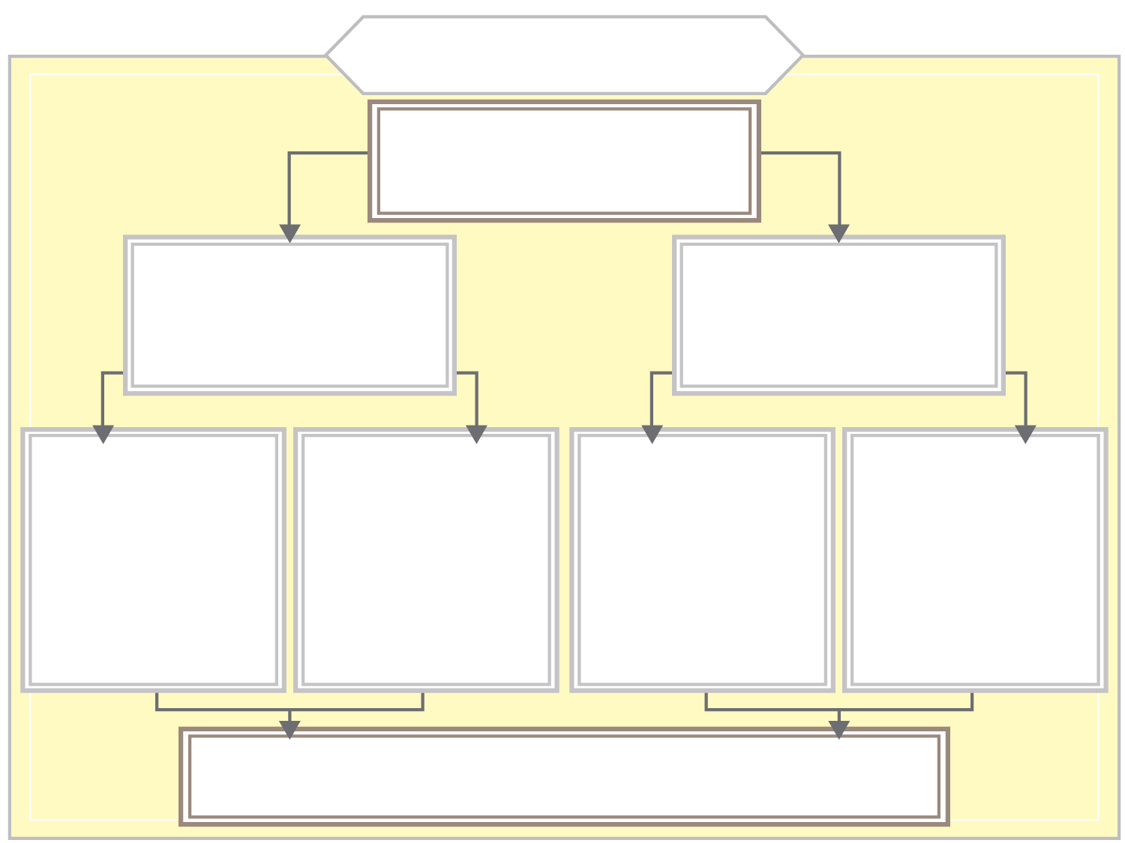
「議論」功能的視覺組織圖
最苦與最樂
人生最苦是責任未完，最快樂是完成責任。(第一至四段)
(論點/立場)
應做的事沒有做完是很苦的，因為會受良心責備。(第一段)
(論據1)
責任完了，算是人生第一件樂事。(第三段)
(論據2)
答應人辦事又沒辦
受人恩惠沒報
欠人金錢沒償還
得罪別人沒賠罪
這些例子(第二段)說明了責任未完會令人痛苦。
(例證)
1.俗語:「心上一塊石頭
落了地」
2.古語說:「如釋重負」
3.孔子說:「無入而不自
得」
這些例子(第三段)都說明盡了責任後會得到極大快樂。
(例證)
一日應盡的責任沒有盡，到夜裏頭便是過的苦痛日子，比生老病死還痛苦 。
(第二段)
(例證)
聖賢、豪傑、仁人、志士等日日盡責任，日日得苦中真樂。
(第四段)
(例證)
責任是不能卸卻；躲避責任仍是苦，盡責任才得快樂(第五段)
(重申論點/立場)
Notes:
將文章的重要內容寫入功能視覺組織圖內
(將文章的主旨寫入議論功能視覺組織圖的中央(論點/立場)，然後將論據、例證及重申論點/立場寫入組織圖相關的空格內。)

Slide 48
完

